Slide 1
软件工程
主讲人：王荣存
E_Mail：rcwang@cumt.edu.cn

Slide 2
第八章 软件维护
计划时期
主要内容
8.1软件维护的概念
8.2软件维护的代价
8.3维护过程
是
否
可行否？
开发时期
（SA,SD,SP或OOA）
运行时期
终止项目
维护
Notes:
结构化的分析，设计，编程方法为提高软件的可维护性，为减少维护工作量奠定了基础。

Slide 3
8.1软件维护的概念
【软件维护】
在软件已经交付用户使用之后，为了改正错误或满足新的需求而修改软件的过程。
【软件维护分类】
⑴改正性维护(Corrective Maintenance)
⑵适应性维护(Adaptive Maintenance)
⑶完善性维护(Perfective Maintenance)
⑷预防性维护(Preventive Maintenance)

Slide 4
8.1软件维护的概念
【软件维护分类】
⑴改正性维护(Corrective Maintenance)
定义：
运行时期为改正错误而修改软件的过程。
原因：
开发时期测试是不彻底的，会有部分隐藏的错误遗留到运行时期。
目的：
识别和改正软件错误；

Slide 5
8.1软件维护的概念
【软件维护分类】
⑵适应性维护(Adaptive Maintenance)
定义：
为使软件适应变化而修改软件的过程。
原因：
在软件运行过程中，
⑴外部环境——新的硬、软件配置。
⑵数据环境
数据库
可能发生变化。

Slide 6
8.1软件维护的概念
【软件维护分类】
⑶完善性维护(Perfective Maintenance)
定义：
为了满足这些要求，需要修改或再开发软件的维护活动叫做完善性维护。
原因：
在软件的使用过程中，用户往往会对软件提出新的功能与性能要求。
目的：
扩充软件功能 增强软件性能

Slide 7
8.1软件维护的概念
【软件维护分类】
⑷预防性维护(Preventive Maintenance)
定义：
对需要维护的软件或软件中的某一部分（重新）进行设计、编码和测试。
目的：
提高软件的可维护性、可靠性等；
为以后进一步改进软件打下良好基础。

Slide 8
8.1软件维护的概念
【软件维护分类】
改正性维护
(Corrective Maintenance)
适应性维护
(Adaptive Maintenance)
完善性维护
(Perfective Maintenance)
预防性维护
(Preventive Maintenance)
占维护总工作量的50%
不一定是救火式的紧急维修，
而是有计划的一种再开发活动。
Notes:
实践表明，在几种维护活动中，完善性维护所占的比重最大。即大部分维护工作是改变和加强软件，而不是纠错。
完善性维护不一定是救火式的紧急维修，而可以是有计划、有预谋的一种再开发活动。
事实证明，来自用户要求扩充软件功能、增强软件性能的维护活动约占整个维护工作的50％

Slide 9
8.1软件维护的概念
软件维护的工作占整个生存期工作量的70%以上
需求分析
软
件
生
命
周
期
问题定义
35%~45%
可行性研究
概要/详细设计
需求分析
概要设计
编码
15%
详细设计
编码
测试
40%~50%
测试
运行与维护
70%以上

Slide 10
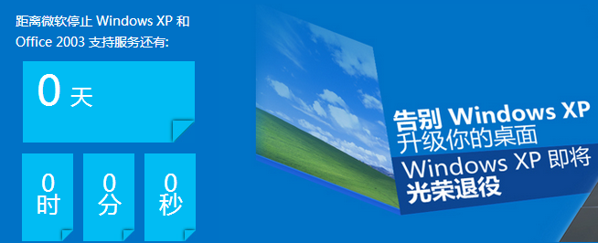
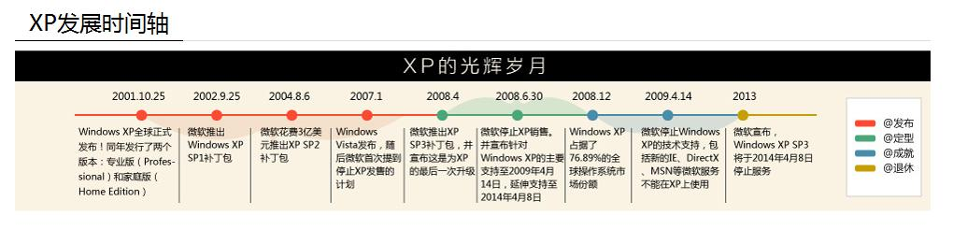
8.1软件维护的概念
Notes:
作为目前为止最长寿的操作系统，Windows XP操作系统已经连续工作了12年。有数据显示，全球范围内XP的市场份额约占25%，而我国XP市场份额高达70%，个人用户安装和使用XP的计算机将近2亿台。
Windows XP系统将于4月8日停止服务。＠微软中国表示：千里万里相伴相随，终有一别，不管世界如何变幻，时代如何变迁，不变的是微软对用户始终如一的坦诚。挥别了，13年“战友”；再见了，13年的好朋友。是时候，与时俱进，迎接未来了。

Slide 11
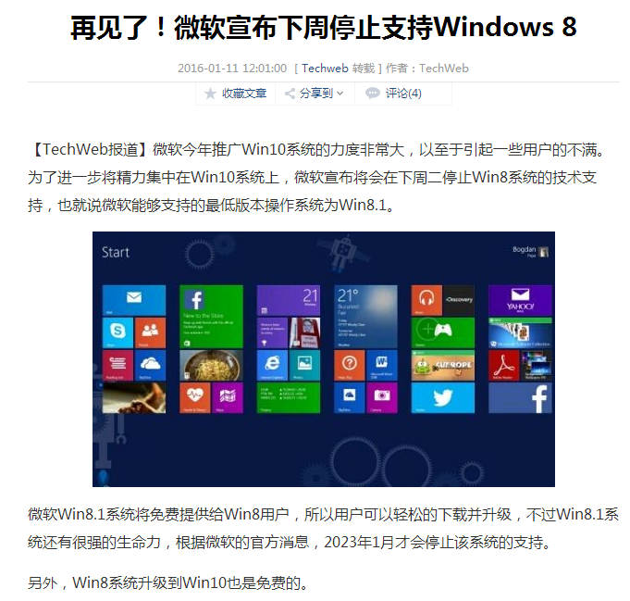
8.1软件维护的概念

Slide 12
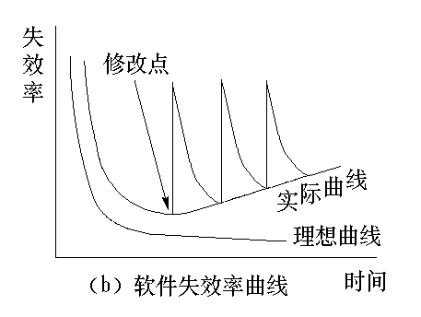
8.2软件维护的代价
1.费用代价（有形）
1970年 35%~40%
1980年 40%~60%
1990年 70%~80%
2.其它（无形）
不能及时满足用户合理的修改要求，引起用户不满；
抽调开发者去从事维护，使得开发造成混乱；
引入了新的潜伏的故障，降低了软件的质量；

Slide 13
8.2软件维护的代价
【影响维护代价的非技术因素】
⑴开发人员的稳定性
开发者维护自己的程序→代价低；
⑵软件的生命周期
软件生命周期越长→代价越高；
⑶商业操作模式变化对软件的影响
商业操作模式变化越频繁→代价越高；
如，财务制度改变→财务软件修改

Slide 14
8.2软件维护的代价
【影响维护代价的技术因素】
⑴软件对运行环境的依赖性
⑵编程语言
⑶编程风格
风格好→可理解性好→代价越低；
⑷测试与调试工作
⑸文档的质量
清晰、正确和完整的文档→降低维护的代价

Slide 15
8.3维护过程
为了有效地进行软件维护，应事先做好组织工作。
⑴为每一个维护申请规定标准的处理步骤

Slide 16
8.3维护过程
【维护申请表】
软件维护人员通常给用户提供空白的维护申请表（软件问题报告表）。
维护申请表由申请维护的用户填写；
改正性维护：
完整地描述导致出现该错误的环境，包括：
输入数据（顺序）
全部输出数据，以及其他有关的信息
适应性维护，完善性维护：
仅需提出一个简要的需求说明。

Slide 17
维护过程
评价错误
严重性
错误分析
用户
严重错误
维护 申请
⊕
改正的错误
维护 计划
区分
维护类型
不严重错误
⊕
安排
维护任务
维护任务
完善性
要求
⊕
适应性
要求
维护任务目录
改正后 的软件
低优先级
评价
优先级
⊕
问题分析
复审
维护
计划
高优先级

Slide 18
维护过程
修改需求说明
修改软件设计
设计评审
维护
任务
代码修改
单元测试
集成测试
确认测试

Slide 19



8.3维护过程
为了有效地进行软件维护，应事先做好组织工作。
⑴为每一个维护申请规定标准的处理步骤
⑵建立维护的组织
⑶明确维护申请的评价过程，评审标准
变化授权人
维护管理员
系统管理员
Notes:
除了较大的软件开发公司外，通常在软件维护工作方面，并不保持一个正式的组织机构
虽然不要求建立一个正式的维护机构，但是在开发部门确立一个非正式的维护机构则是非常必要的

Slide 20

8.3维护过程
维护申请
决定应该进行的活动
维护管理员
变化授权人
评价
系统管理员
系统管理员
系统管理员
Notes:
每个维护要求都通过维护管理员转交给相应的系统管理员去评价。系统管理员是被指定去熟悉一小部分产品程序的技术员。系统管理员对维护任务做出评价之后，由变化授权人决定应该进行的活动。

Slide 21
8.3维护过程
为了有效地进行软件维护，应事先做好组织工作。
⑴建立维护的组织
⑵为每一个维护申请规定标准的处理步骤
⑶明确维护申请的评价过程，评审标准
⑷建立维护活动的登记制度
变化授权人
系统管理员
维护管理员

Slide 22
8.3维护过程
【维护登记】
不同维护类型所占的百分比。
用于每一类维护活动的总人时数；
维护每种编程语言平均花费的人时数；
一张维护申请表的平均周转时间；
每次程序运行平均失效的次数，时间间隔；

Slide 23
瀑布模型总结
客户
订购
可行性研究
报告
问题定义
可行性研究
需求分析
需求分析报告
概要设计
概要设计报告
详细设计
详细设计报告
源程序清单
编码
运行
维护
测试报告
测试

Slide 24
瀑布模型总结
问题定义
可行性研究
需求分析
概要设计
【特点1 】阶段间具有顺序性和依赖性关系
顺序性
必须待前一阶段的工作完成之后，才能进行下一阶段的工作；
前一阶段的输出就是后一阶段的输入；
依赖性
只有前一阶段的输出正确，后一阶段的工作才有可能获得正确的结果。
详细设计
编码
测试
维护
Notes:
它和软件的生存周期一样也要经过问题定义，可行性研究，需求分析，总体设计，详细设计，编码和测试。而且各个阶段的含义以及需要完成的任务与软件的生命周期中介绍的各个阶段一样。
下面，我们来分析瀑布模型的特点。

Slide 25
瀑布模型总结
问题定义
逻
辑
设
计
可行性研究
需求分析
概要设计
详细设计
编码
【特点2 】推迟实现
把逻辑设计与物理设计清楚的划分开来
尽可能地推迟程序的物理实现。
测试
维护
Notes:
缺乏软件工程实践经验的软件开发人员，接到软件开发任务以后常常急于求成，总想尽早开始编程。
但是，实践表明，对于规模较大的软件项目来说，往往编码开始得越早，最终完成开发工作所需的时间反而越长。
这是因为，前面阶段的工作没做或做得不扎实，过早地考虑进行程序实现，往往导致大量返工。有时甚至发生无法弥补的问题，带来灾难性后果。
因此，用瀑布模型开发软件有一条重要的指导思想，把逻辑设计与物理设计清楚的划分开来，尽可能地推迟程序的物理实现。

Slide 26
瀑布模型总结
问题定义
可行性研究
可行性研究报告
需求分析
需求分析报告
概要设计
概要设计报告
详细设计
详细设计报告
源程序清单
编码
【特点3 】质量保证
⑴各阶段都必须完成规定的文档
⑵每一个阶段结束前都要对所完成的文档进行评审，以便尽早发现问题，改正错误
测试报告
测试
维护
Notes:
各阶段都必须完成规定的文档。完整、正确、合格的文档不仅是软件开发时期各类人员之间相互通信的媒介，也是软件维护的重要依据
各阶段结束前都要对所完成的文档进行评审，以便及时发现问题，改正错误
软件工程的最终目标是优质和高产。为了保证质量，瀑布模型有两点重要的做法：
1、每个阶段都必须完成规定的文档；
2、每一个阶段结束前都要对所完成的文档进行评审，以便尽早发现问题，改正错误
事实上，越是早期阶段犯下的错误，暴露出来的时间越晚，排除故障改正错误所需付出的代价也就越高。因为软件的错误会积累与放大。
因此，及时复审是保证软件质量、降低开发成本的重要措施。

